Slide 1
인공지능과 함께하는 배리어프리 키오스크 만들기
00
초기 설정 가이드

Slide 2
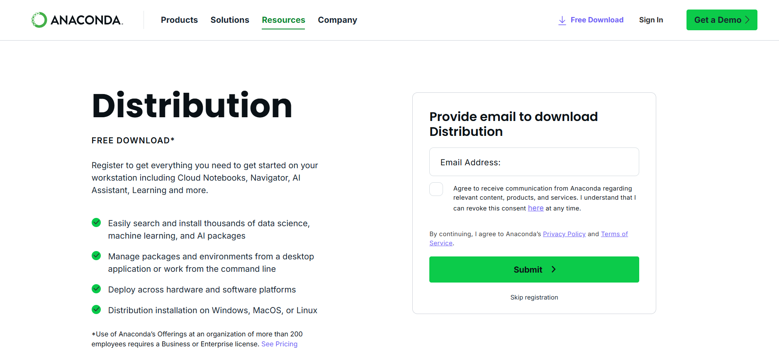
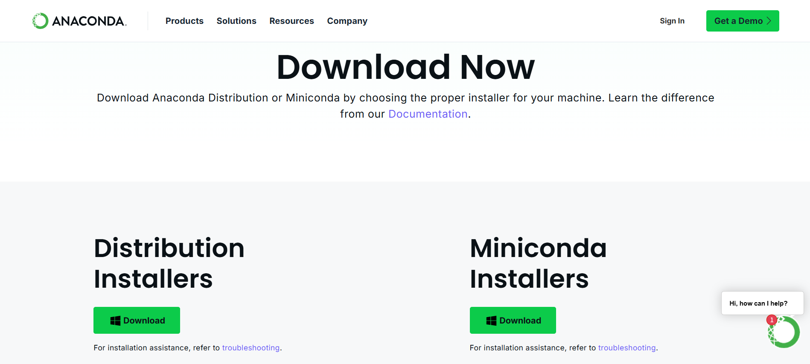
Miniconda Installer 다운로드
약 2분 소요
https://www.anaconda.com/download
2

Slide 3
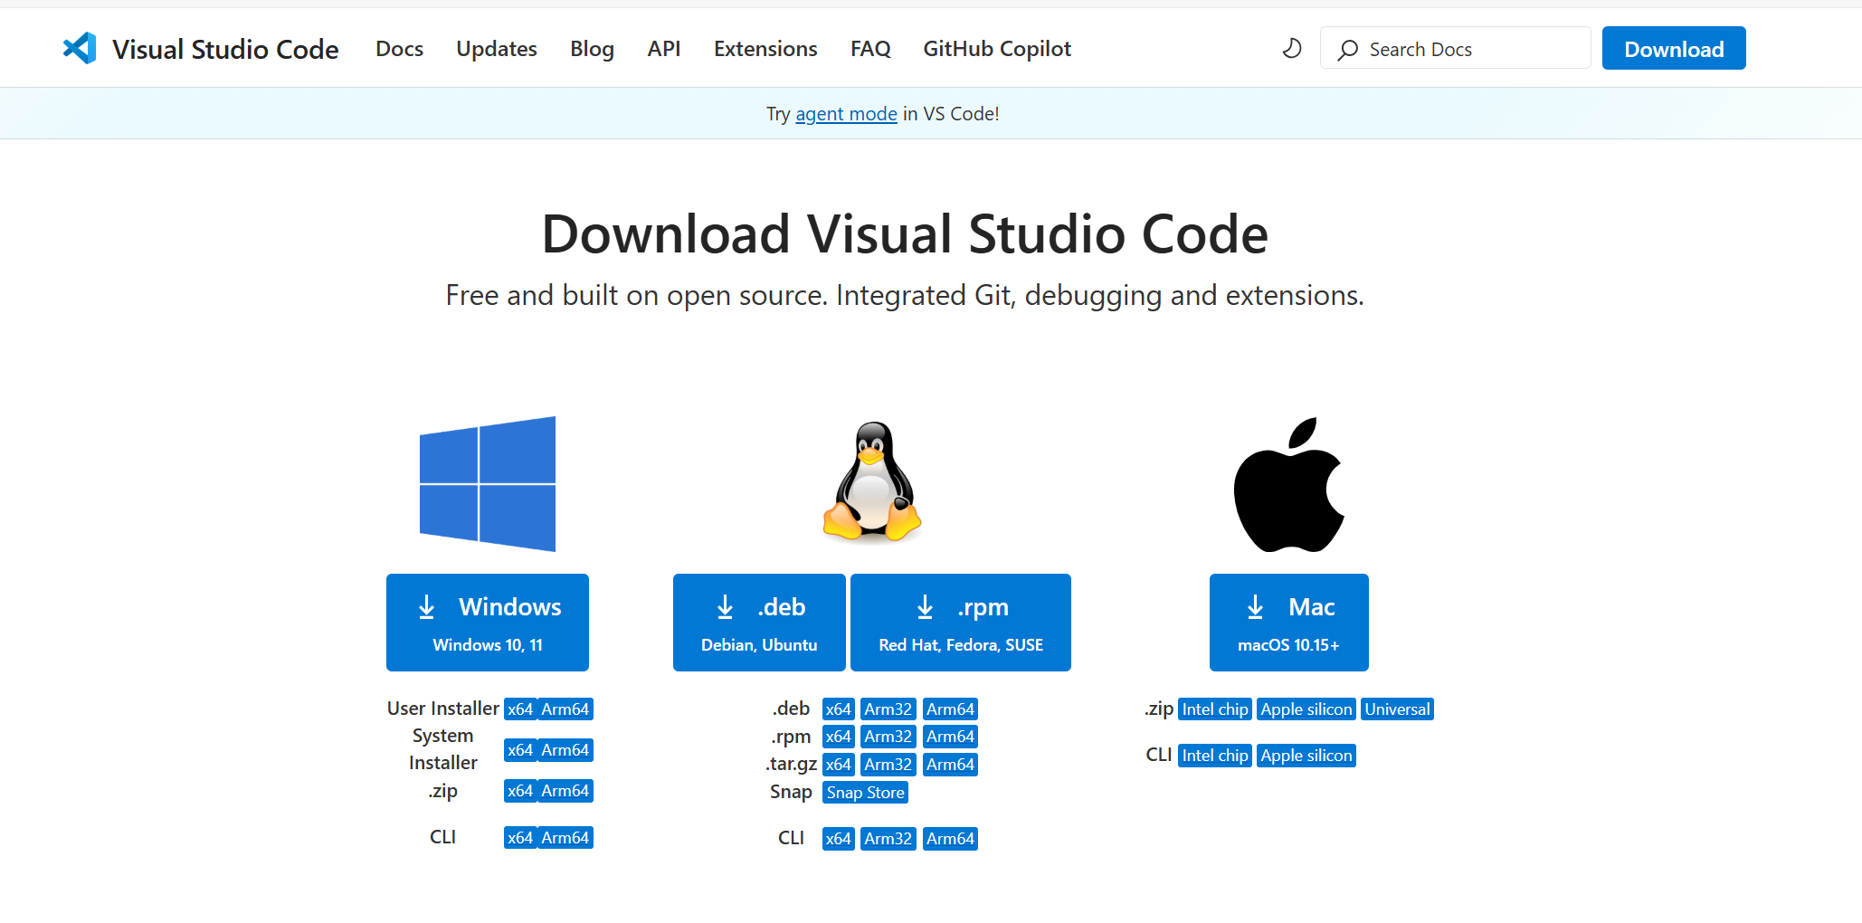
Visual Studio Code 다운로드
약 3분 소요
설치 후 python 설치 필요
https://code.visualstudio.com/Download
3

Slide 4
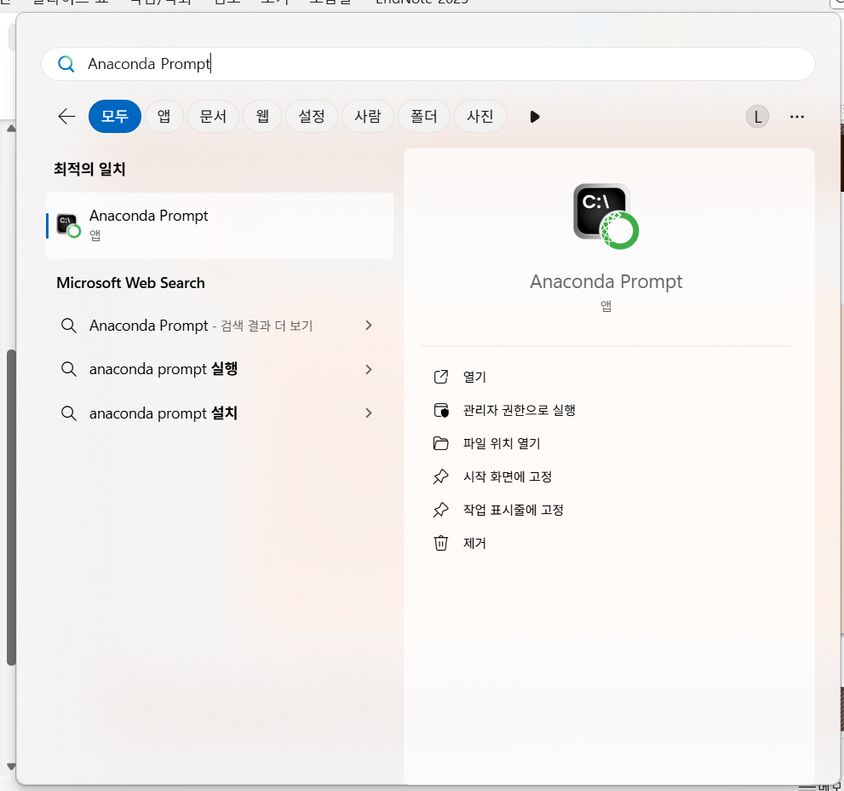
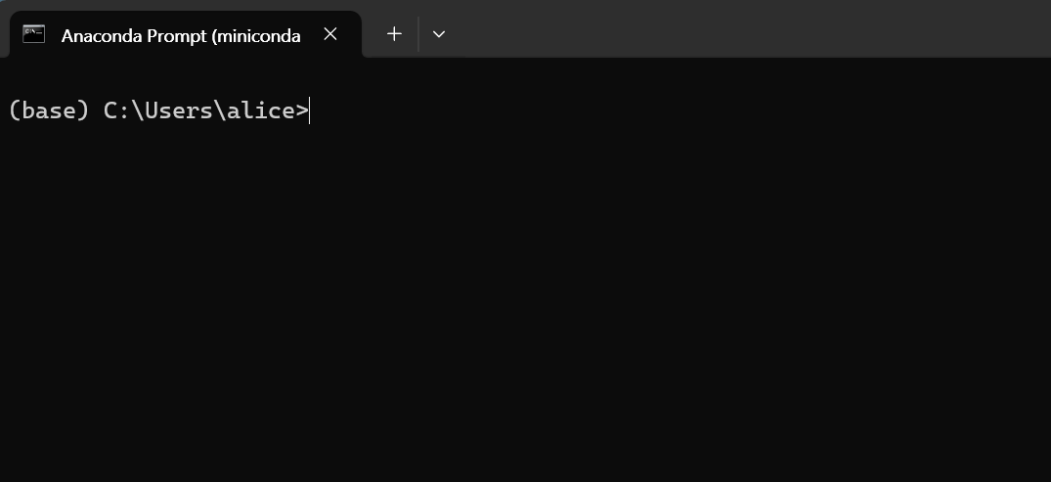
Anaconda Prompt (miniconda3)
4

Slide 5
Anaconda Prompt (miniconda3)
conda create -n kiosk python=3.10
conda info --env
conda activate kiosk
cd C:\Users\Catholic\Downloads\codi-kiosk
pip install -r requirements.txt
pip install streamlit
pip install -U openai-whisper
pip install sounddevice scipy pyttsx3 torch
5

Slide 6
ffmpeg 다운로드 및 설치하기
드라이브에서 ffmpeg 설치 후 압축해제
내 PC > 로컬디스크 (C:) 으로 파일 옮기기
윈도우 시작 메뉴에서 ‘ 환경 변수＇를 검색하여 ‘시스템 환경 변수 편집’ 메뉴 들어가기
시스템 속성 창이 뜨면 하단의 환경 변수 버튼 누르기
시스템 변수 리스트에서 Path를 선택하고 편집 버튼 누르기
환경 변수 편집 창에서 새로 만들기 버튼을 누르기
압축 해제한 폴더의 하위 폴더 bin의 경로를 입력하기
다음 슬라이드 사진 참고
6

Slide 7
